Slide 1
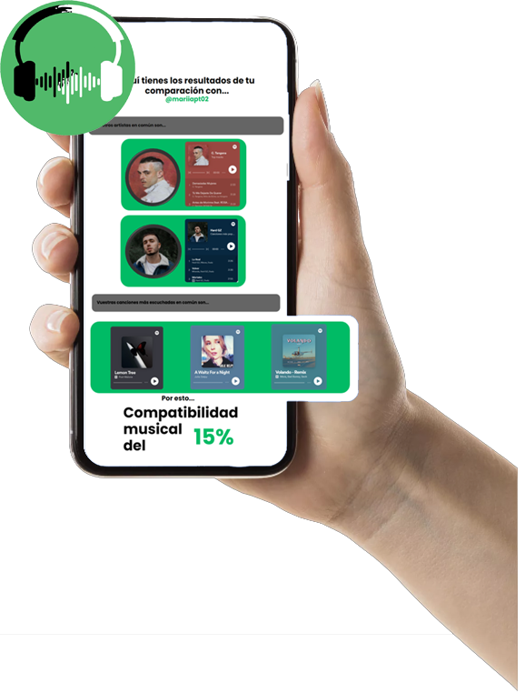

GRUPO 8
COMPATIFY
LA MÚSICA UNE

Slide 2









Presentación
1
2
Requisitos
Arquitectura
3
4
Pruebas unitarias

Slide 3
Presentación
1
2
Requisitos
Arquitectura
3
4
Pruebas unitarias

Slide 4
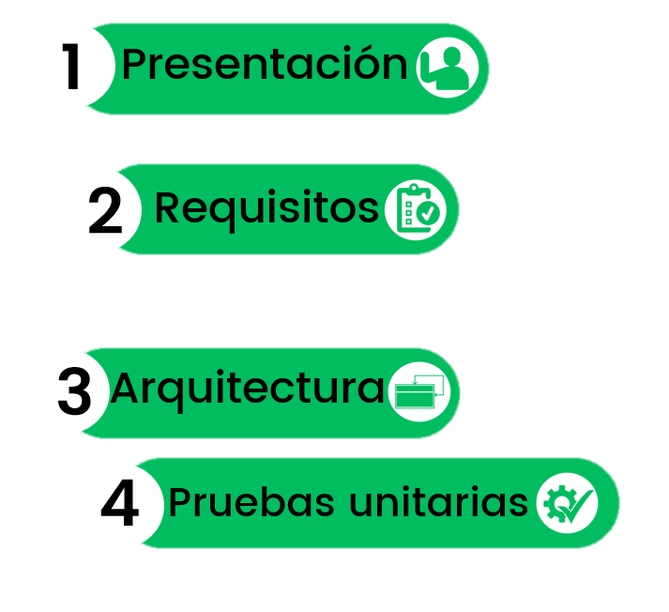


Presentación
1
2
Requisitos
Arquitectura
3
4
Pruebas unitarias

Slide 5


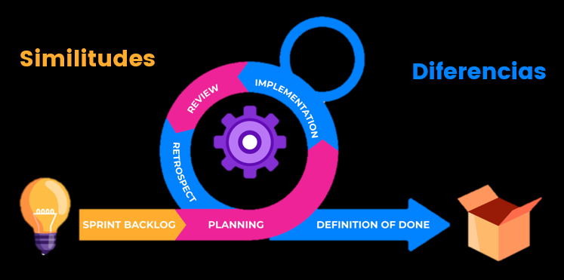





SCRUM

Slide 6
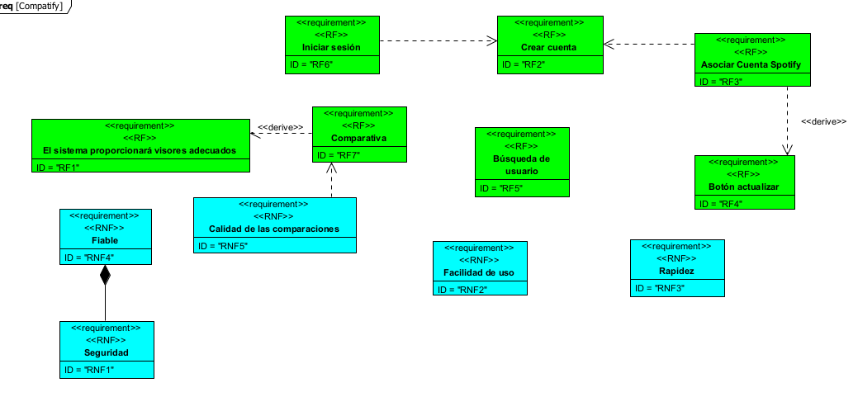
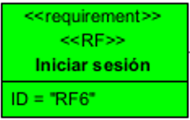
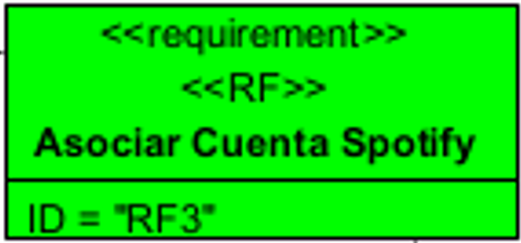
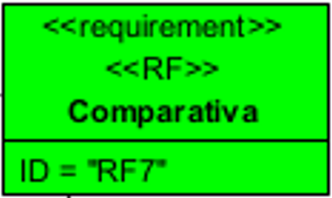
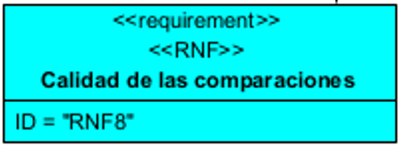

Slide 7


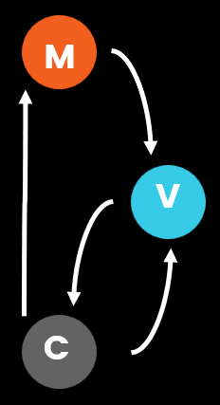
Ideal para:
-Interfaces de usuarios interactivas
-Múltiples formas de mostrar/interactuar con datos
-Los requisitos de la iteración son desconocidos

Slide 8

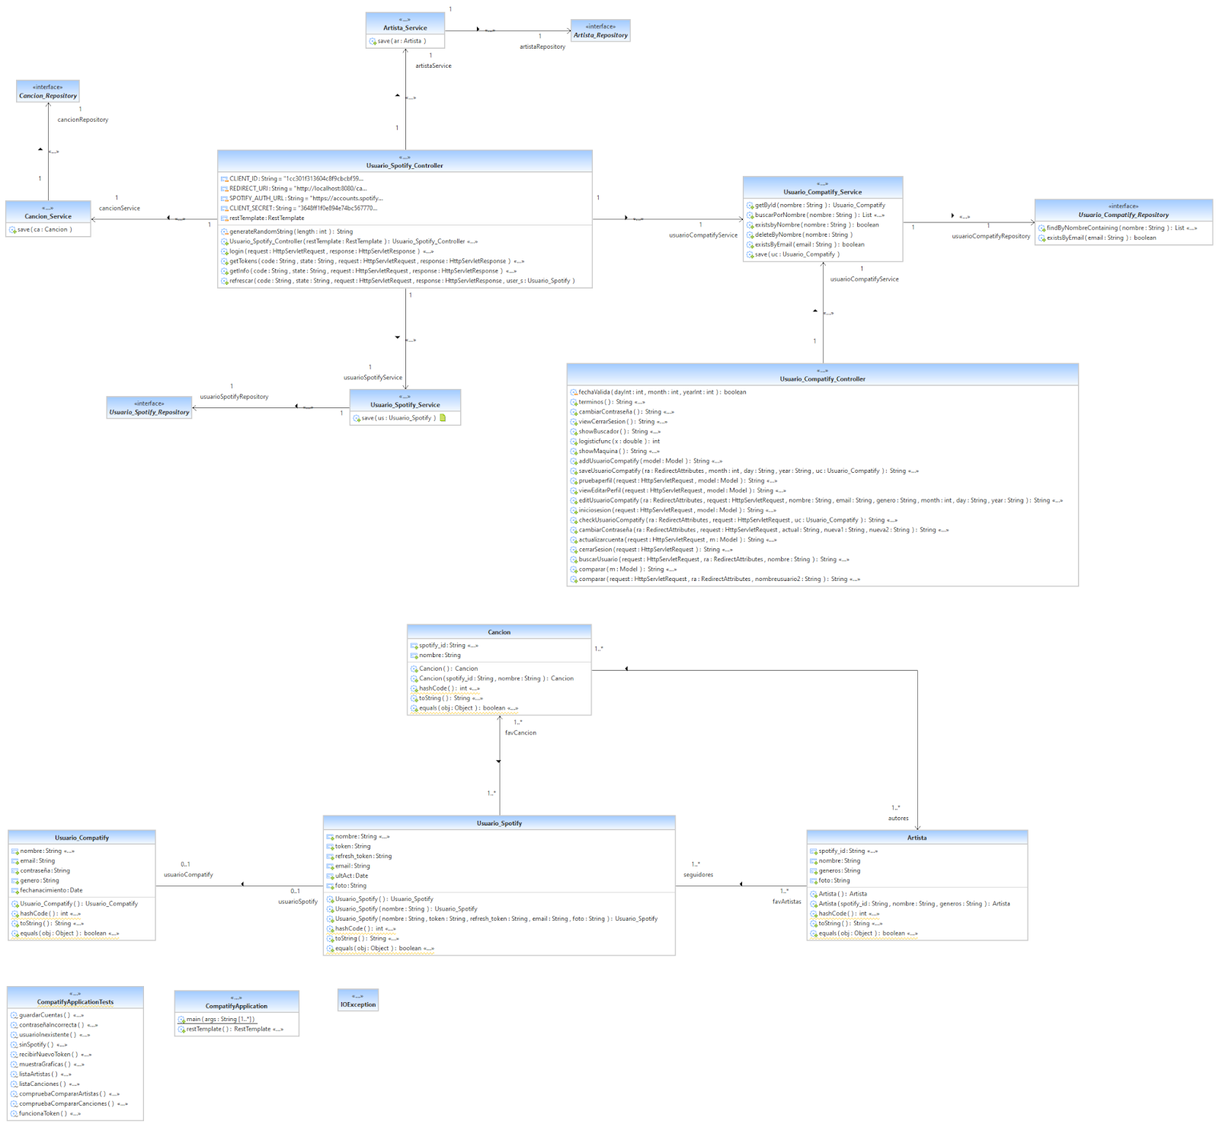

Ideal para:
-Interfaces de usuarios interactivas
-Múltiples formas de mostrar/interactuar con datos
-Los requisitos de la iteración son desconocidos
//Diagrama de clase y los de secuencia más importantes
comparar
enlazar cuenta

Slide 9


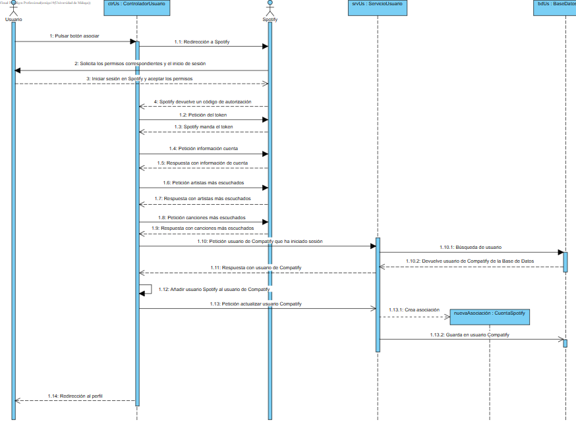

Slide 10

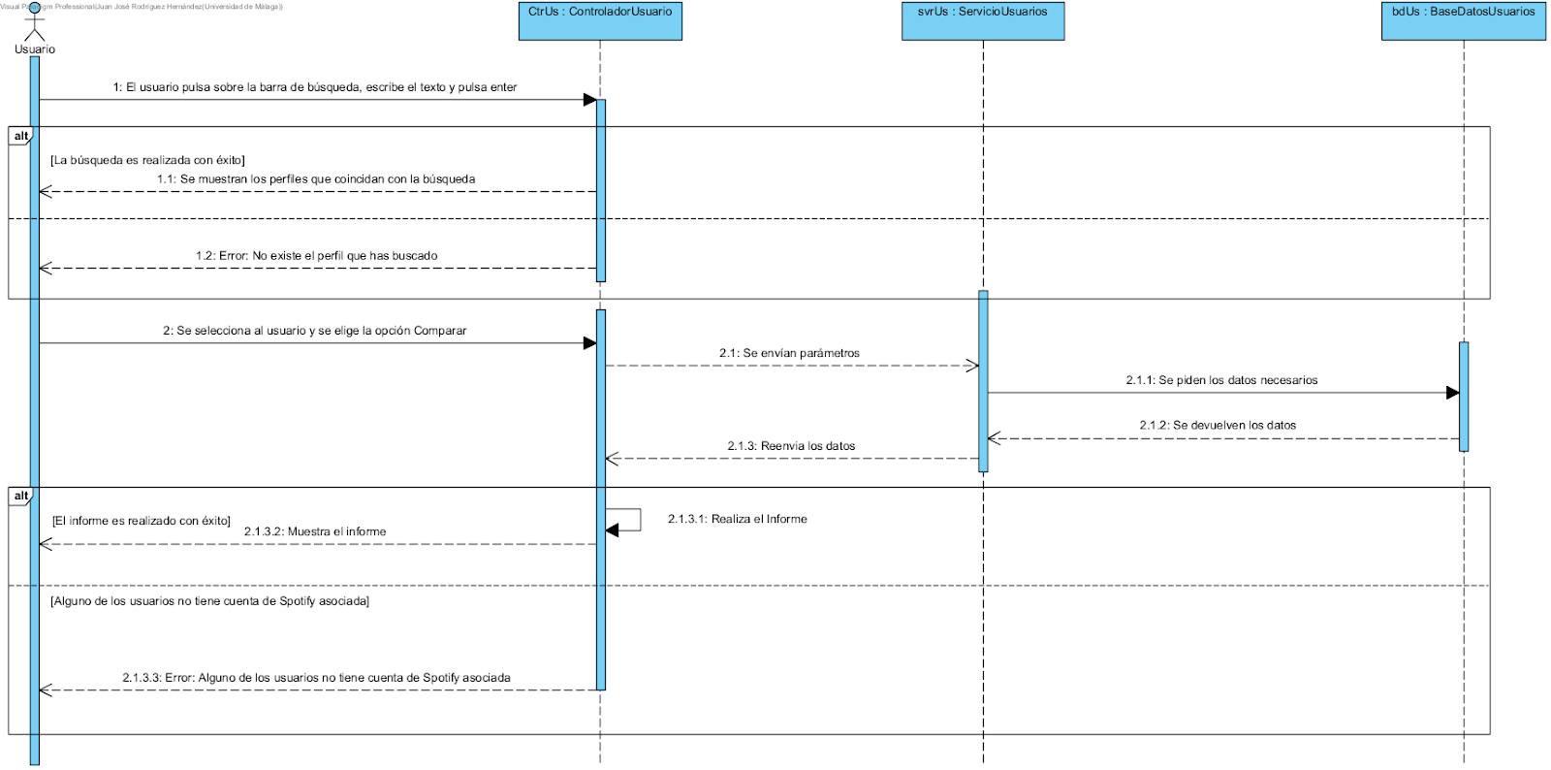

Slide 12
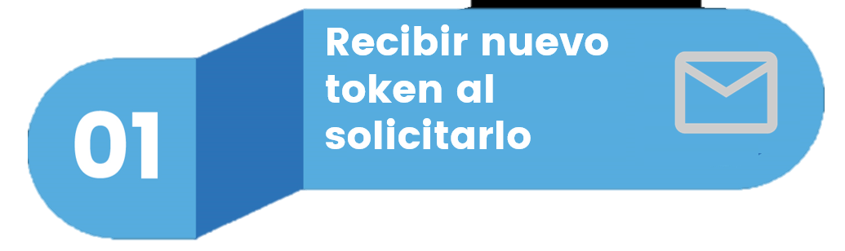
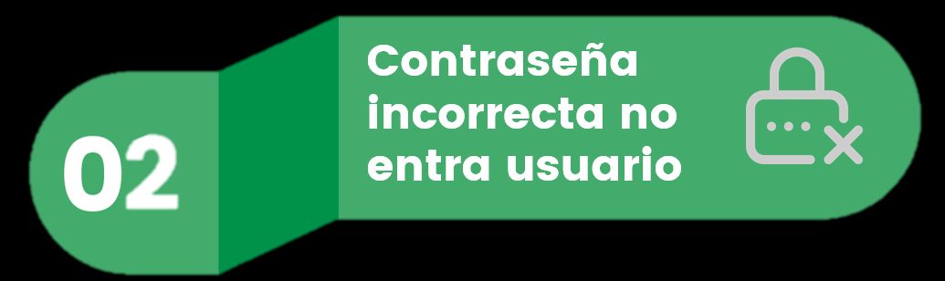
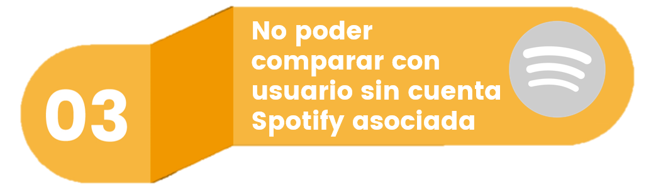

Slide 13


Slide 14
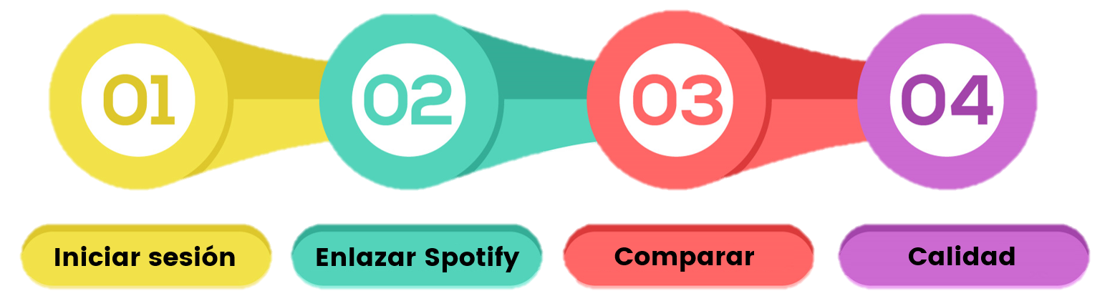

Slide 16







Cuenta privada
Correo electrónico para recuperación de la contraseña

